Slide 1
ИСТОРИЯ
6
класс
Тема: «Родовое общество»
Учитель: Иванова
Татьяна Валентиновна

Slide 2
ПЛАН
РОДОВОЕ ОБЩЕСТВО
ЭПОХА ПОЗДНЕГО ПАЛЕОЛИТА
ЭПОХА МЕЗОЛИТА
РАЗВИТИЕ ЗЕМЛЕДЕЛИЯ И СКОТОВОДСТВА

Slide 3
КАМЕННЫЙ ВЕК
Палеолит
2,5 млн.-12 тысяч лет назад
Мезолит
12-5 тысяч
лет назад
Неолит
5-3 тысяч
лет назад
Ранний
2,5 млн. -140
Тысяч лет назад
Поздний
40-12 тысяч
Лет назад
Средний
140-40 тысяч
Лет назад

Slide 4
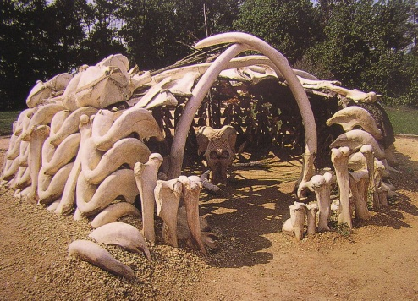
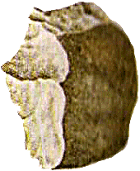
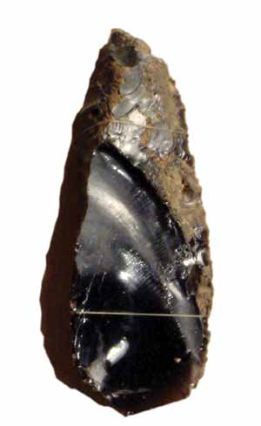
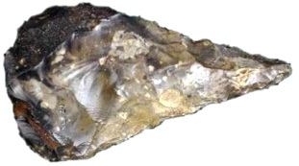
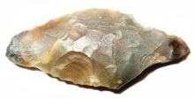
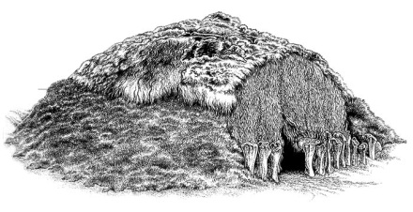
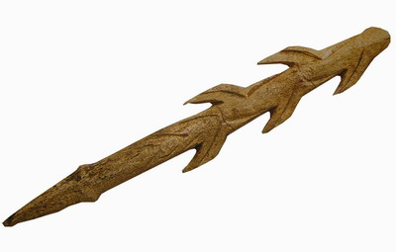
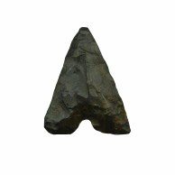
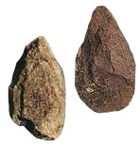
ПЕРВЫЕ ДОСИЖЕНИЯЧЕЛОВЕЧЕСТВА
Древнекаменный век
Становление человека;
Изготовление и совершенствование орудий труда;
Овладение огнем, совершенствование условий жизни.
палеолит
Каменный век

Slide 5
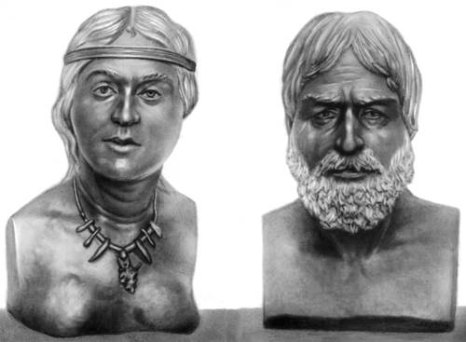
ЧЕЛОВЕК СОВРЕМЕННОГО ВИДА
В эпоху позднего палеолита меняется и внешний облик человека. Появился кроманьонец. Кроманьонцы также относятся к виду «человек разумный», но в отличие от неандертальцев считаются прямыми предками современного человека. Их останки впервые были обнаружены в пещере Кро-Маньон во Франции.
© Жадаев Д.Н., 2005

Slide 6
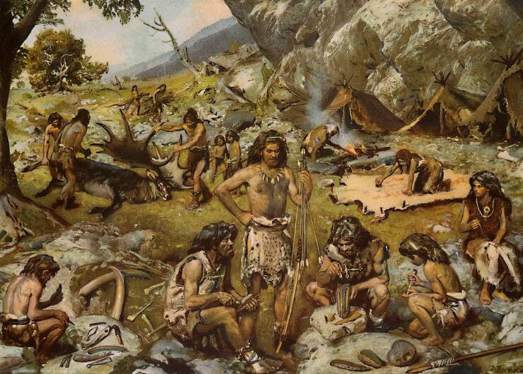
ЧЕЛОВЕК СОВРЕМЕННОГО ВИДА
Кроманьонцы впервые появились в Европе приблизительно 40 тысяч лет назад. По внешнему виду кроманьонцы напоминали современных людей.
© Жадаев Д.Н., 2005

Slide 7
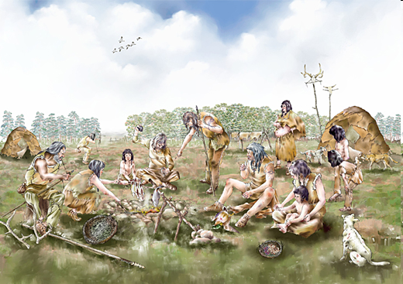
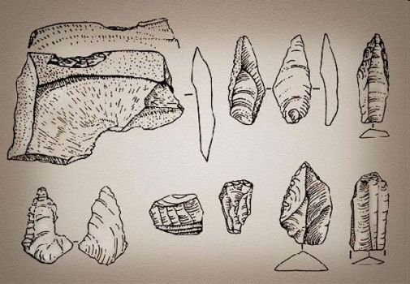
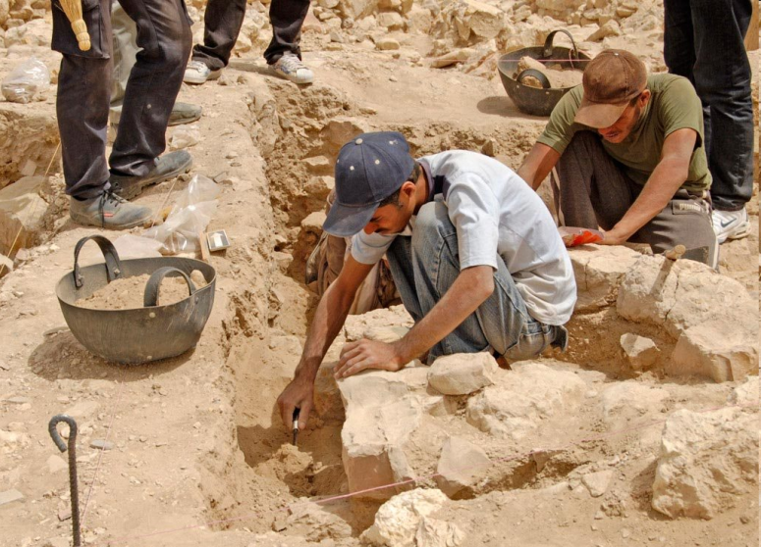
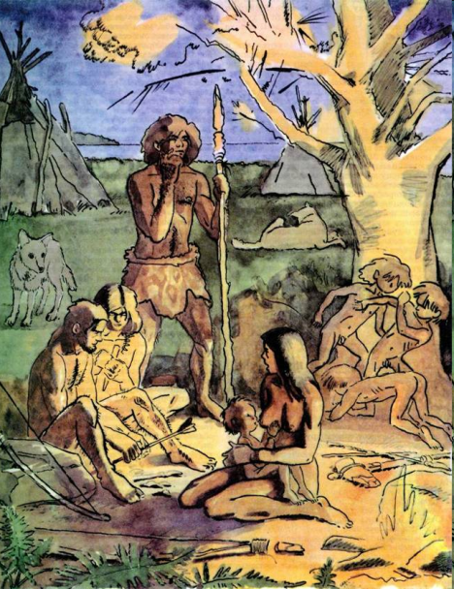
СТОЯНКИ В УЗБЕКИСТАНЕ
Стоянки человека позднего палеолита обнаружены на территории Самарканда, в местности Кульбулак, в долине реки Ангрен (Ташкентская область), в Ферганской долине.

Slide 8
РОДОВАЯ ОБЩИНА
Совмест-ный труд
Состояла из родичей
Общее имущество

Slide 9
Совет старейшин
Родовая община
Родовая община
старейшина
старейшина
Брачный союз
племя
Племенной
союз

Slide 10
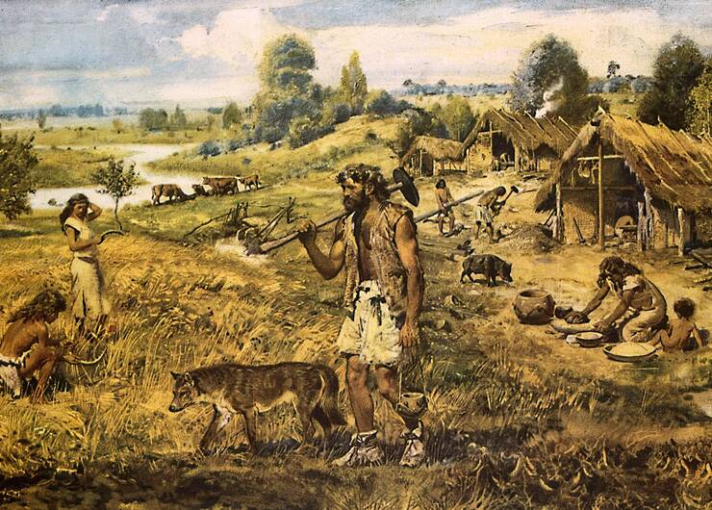
РОДОВАЯ ОБЩИНА
Несколько родовых общин, живущих в одной местности, составляли племя.
Племенем управлял совет старейшин. Он разбирал споры между соплеменниками и определял наказания, следил за исполнением традиций и обычаев.

Slide 11
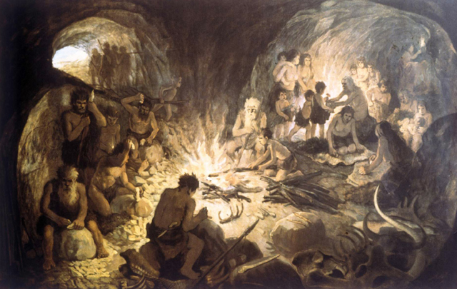
РОДОВЫЕ ОБЩИНЫ ПЛЕМЕНИ
СТАРЕЙШИНЫ
Самые опытные и мудрые представители общины (как правило, старики).
выбирают
РОДОВАЯ
ОБЩИНА
Все сородичи, происходившие от одного общего предка.
© Жадаев Д.Н., 2005

Slide 12
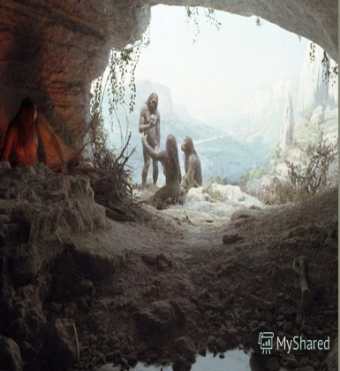
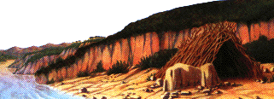
ЖИЛИЩА ПЕРВОБЫТНЫХ ЛЮДЕЙ

Slide 13
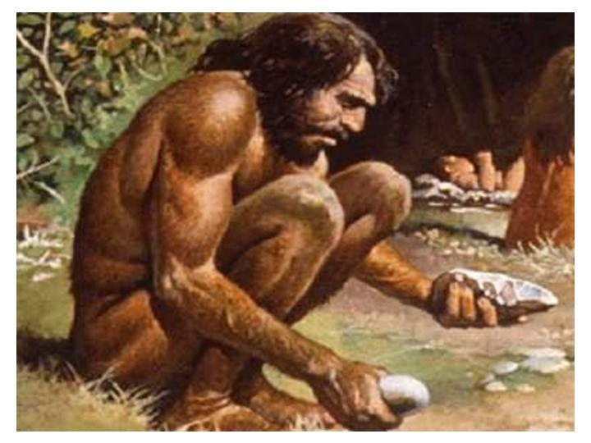
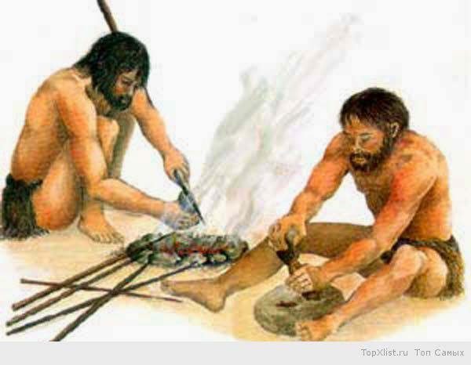
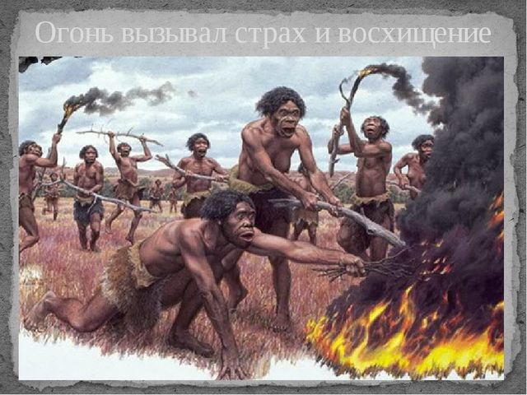
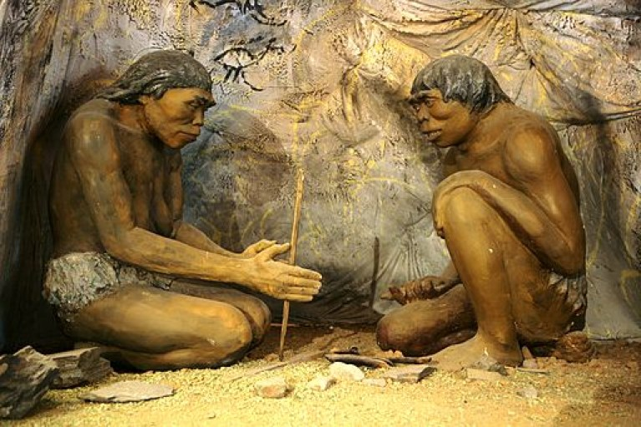
СПОСОБЫ ДОБЫЧИ ОГНЯ

Slide 14
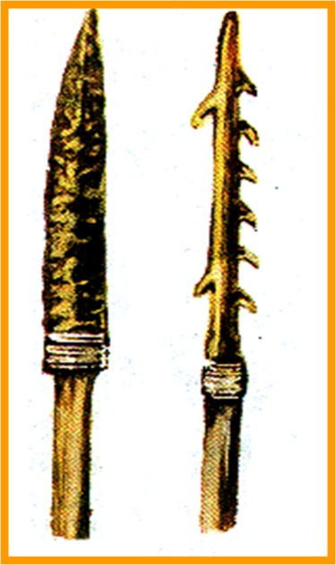
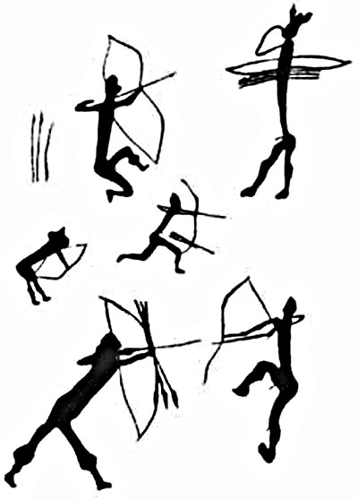
ЭПОХА МЕЗОЛИТА
Среднекаменный век продолжалась с 12 - 7 тысячелетие до н.э.
Для охоты на мелких животных, юрких и быстрых, тяжелые копья и гарпуны были неподходящим оружием. Поэтому были созданы новые орудия для охоты: метательные копья, лук со стрелами.
© Жадаев Д.Н., 2005

Slide 15
ЭПОХА МЕЗОЛИТА
Главным занятием людей стала охота на крупного зверя.
Вместо древнего копья, обожженной на костре палки, человек вырубал рубилом длинную жердь, к которой кожаными ремнями привязывали каменный остроконечник.
Почему копьё с каменным наконечником стало более надёжным и грозным оружием на охоте?
Для рыбной ловли изобрели костяной гарпун.
В чём его преимущество над копьём?

Slide 16
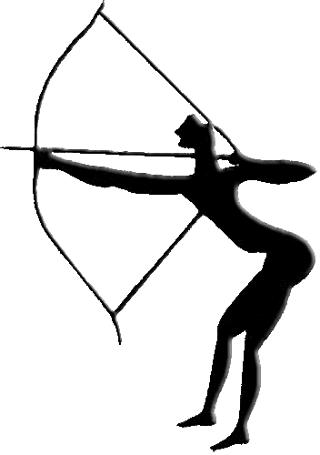
ЛУК И СТРЕЛЫ
Около 10 000 тысяч лет назад мамонты исчезли.
Люди стали больше охотится на мелких, быстро бегающих животных.
Это привело к появлению лука и стрел. Идею нового оружия человек подсмотрел в природе
В чём преимущество этого оружия по сравнению с копьём?
Безопасная охота на расстоянии
Скорость поражения добычи

Slide 17
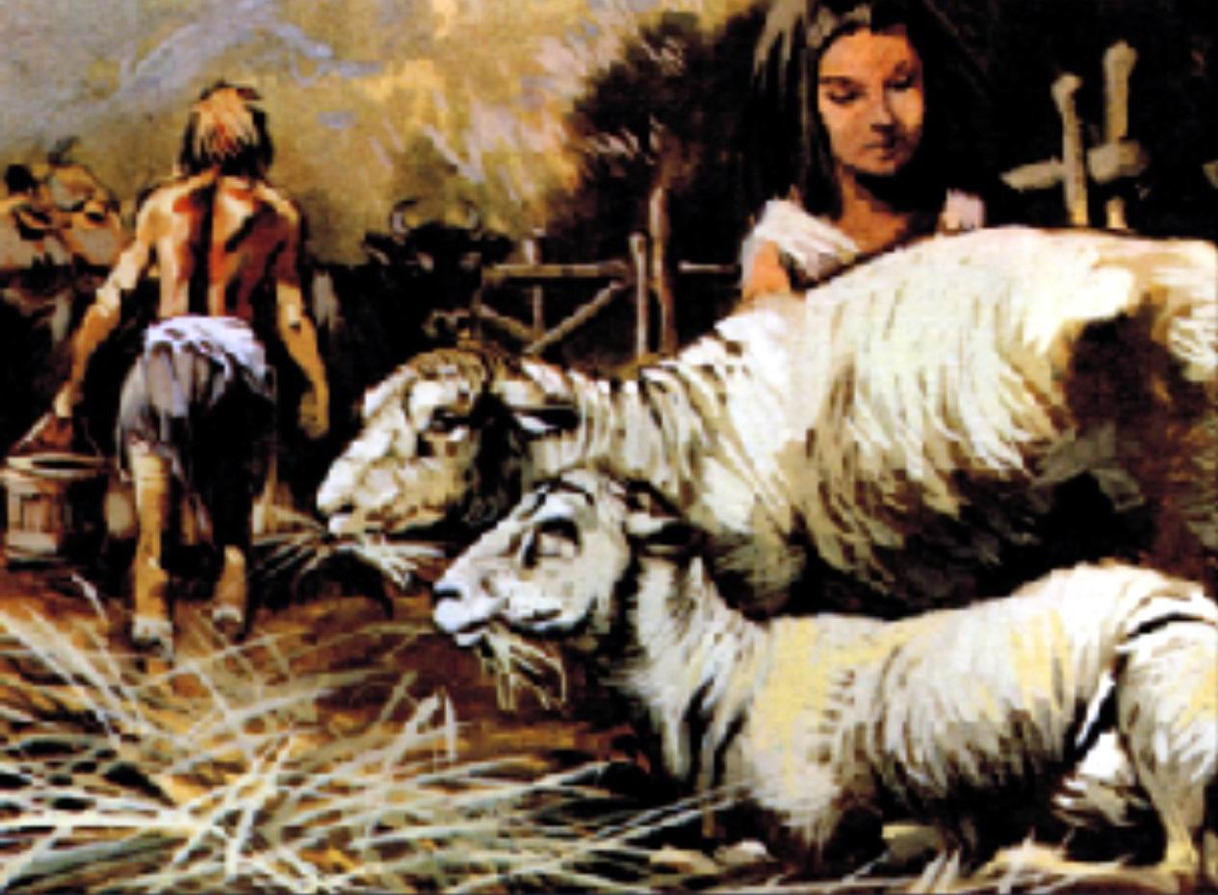
ПРИРУЧЕНИЕ ЖИВОТНЫХ
Скотоводство возникло из чувства жалости, присущее древним людям, - они не убивали детенышей животных, выхаживали раненых и постепенно их приручали.
СКОТОВОДСТВО – разведение крупного и мелкого рогатого скота для получения мяса, молока, шкур, шерсти и других продуктов.
© Жадаев Д.Н., 2005

Slide 18
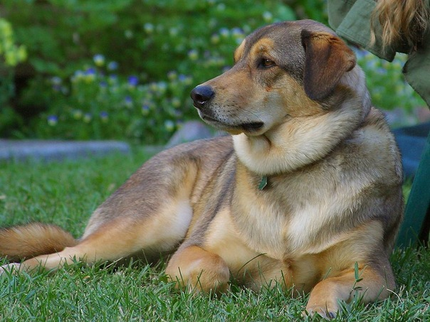
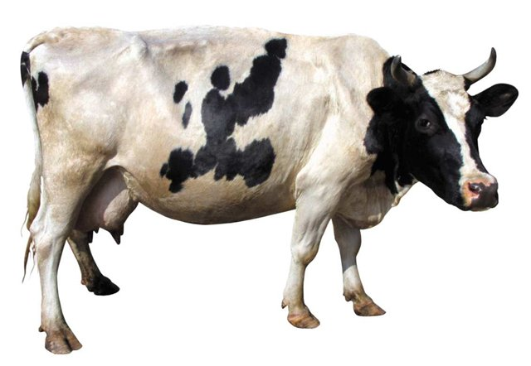
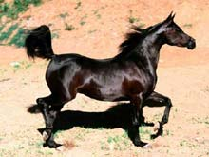
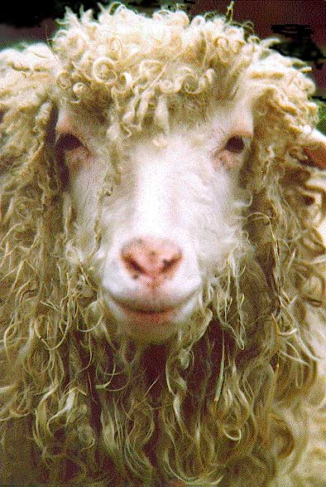
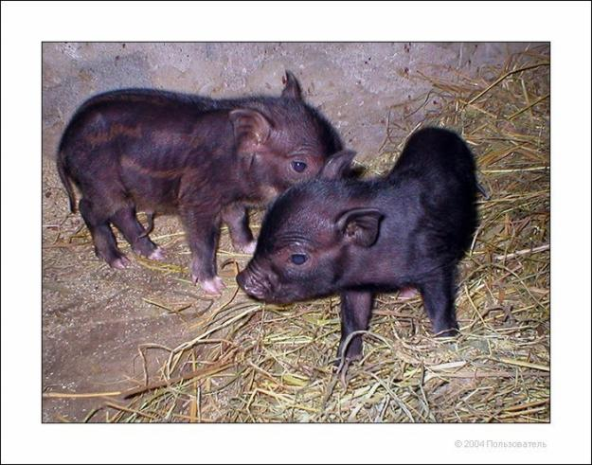
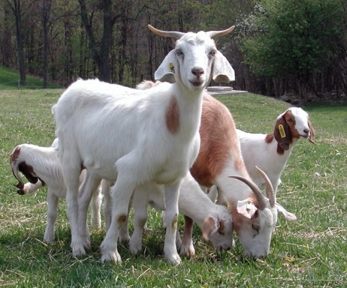
ПРИРУЧЕНИЕ ЖИВОТНЫХ

Slide 19
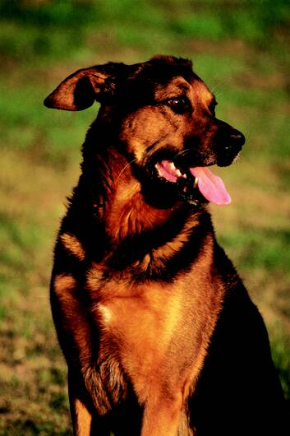
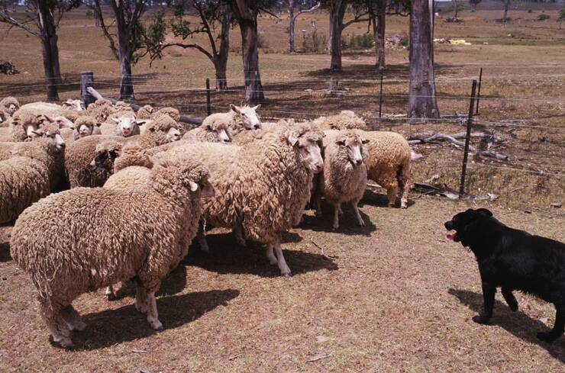
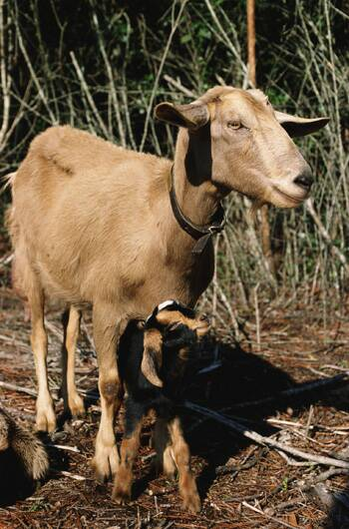
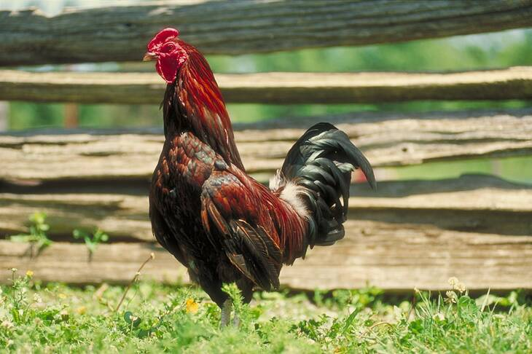
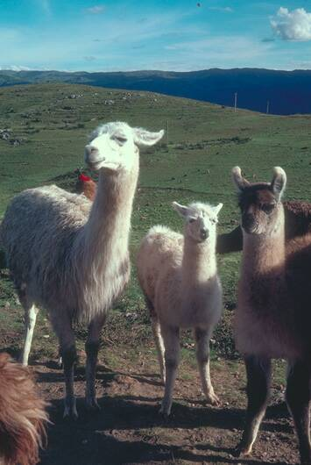
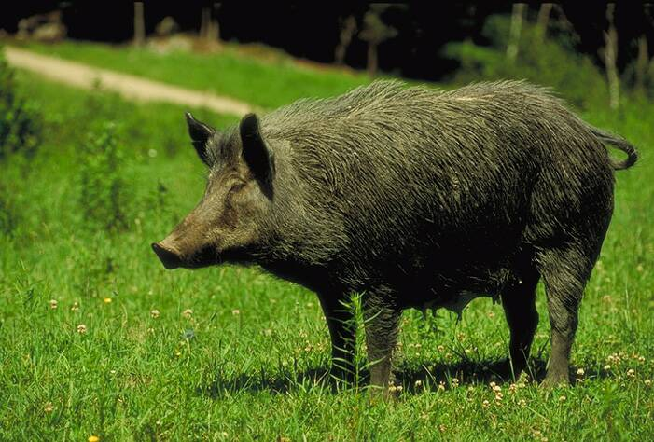
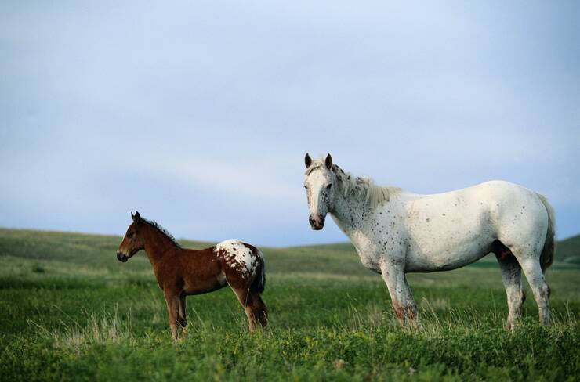
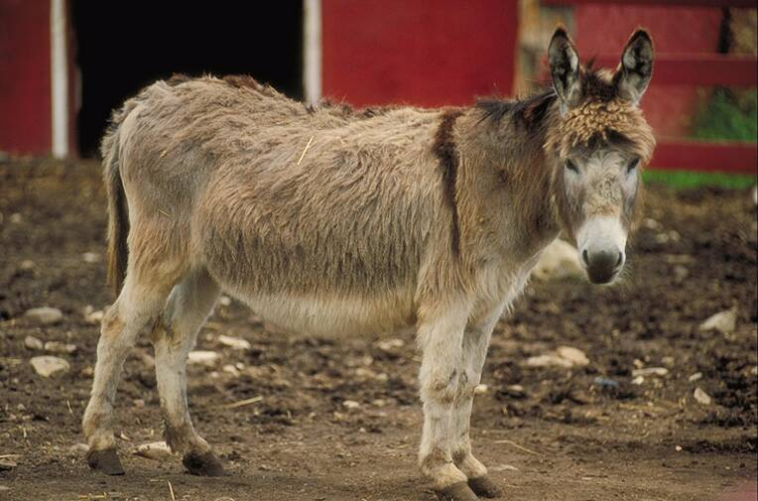
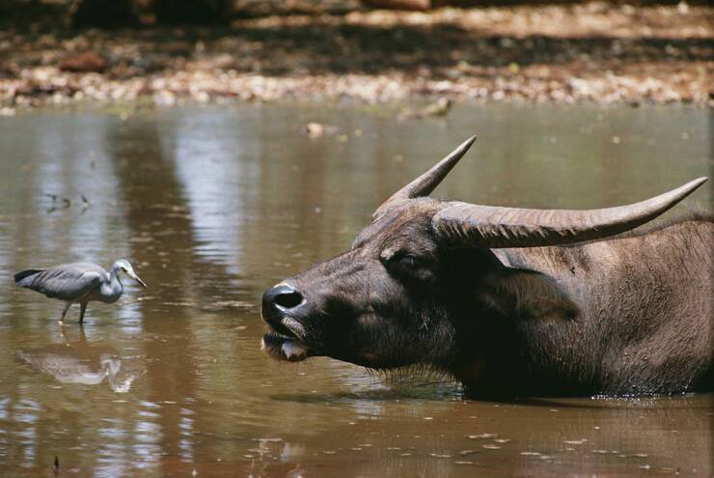
Собака была одомашнена 15 тысяч лет назад
Овцы были одомашнены 10 тысяч лет назад
Коза была одомашнена 9 тысяч лет назад
Петух был одомашнен 9 тысяч лет назад
Лама была одомашнена 6 тысяч лет назад
Свинья была одомашнена 9 тысяч лет назад
Буйвол был одомашнен 7 тысяч лет назад
Лошадь была одомашнена 5,5 тысяч лет назад
Осел был одомашнен 6 тысяч лет назад
© Жадаев Д.Н., 2005

Slide 20
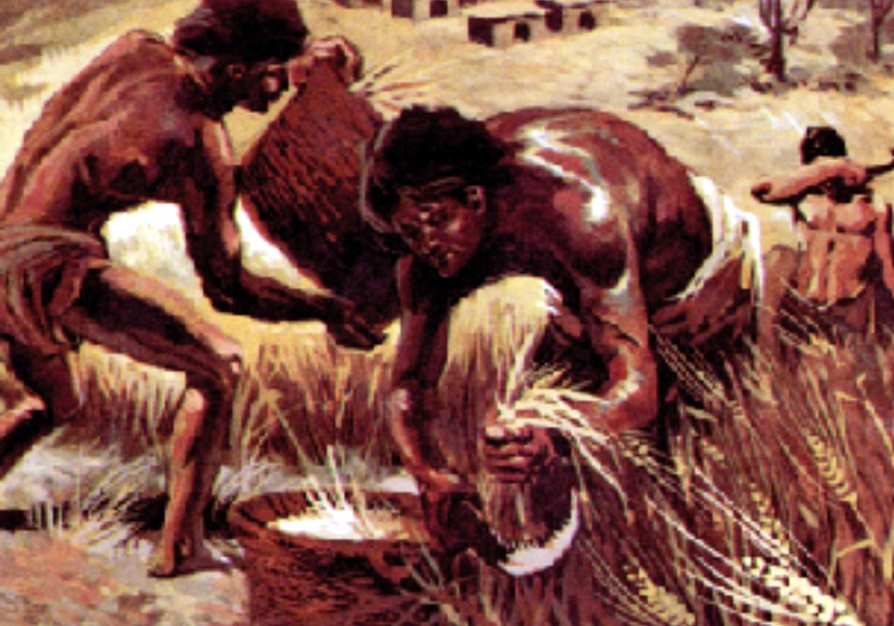
МОТЫЖНОЕ ЗЕМЛЕДЕЛИЕ
Возникновение земледелия объясняется так: люди случайно обратили внимание на семена, которые они случайно уронили и они давали всходы поблизости от жилища древнего человека.
© Жадаев Д.Н., 2005

Slide 21
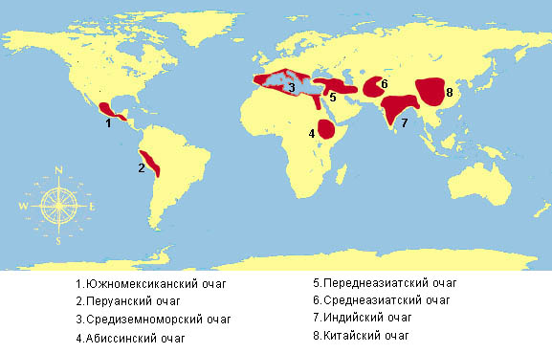
Земледелие возникло более десяти тысяч лет назад.
МОТЫЖНОЕ ЗЕМЛЕДЕЛИЕ

Slide 22
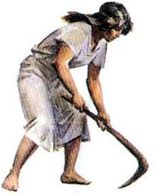
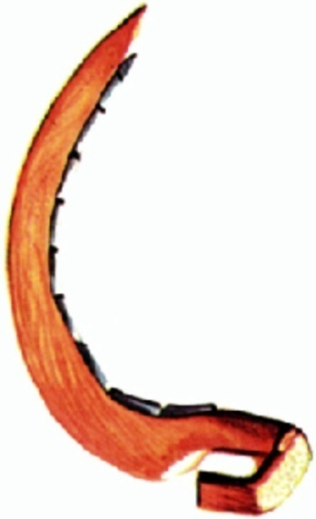
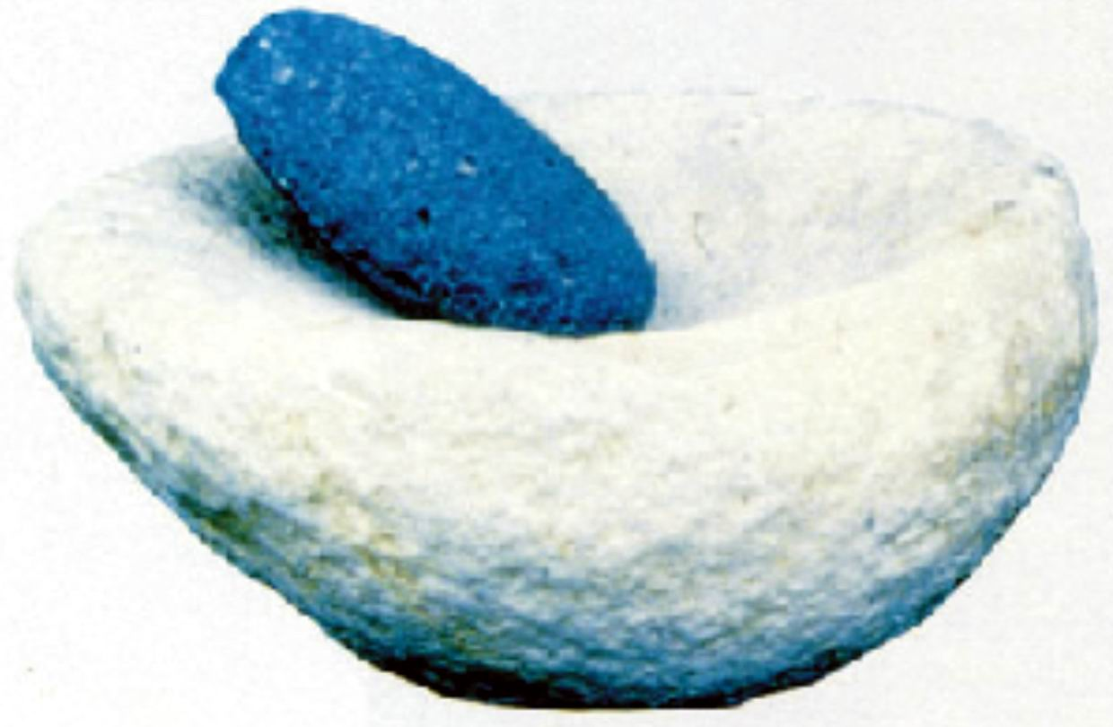
МОТЫЖНОЕ ЗЕМЛЕДЕЛИЕ
Люди стали специально сеять зерно в разрыхленную почву. Так из собирательства возникло земледелие.
Первые земледельцы вскапывали землю при помощи палки с сучком – деревянной мотыги. Затем они бросали в землю семена. Когда поспевал урожай, колосья срезали серпом. Растирая зерна на плоских камнях (зернотерках), получали муку.
▲ Женщина с мотыгой. Рисунок нашего времени
▲ Древний серп
Зернотерка

Slide 23
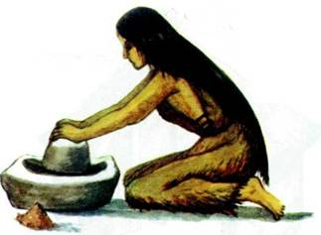
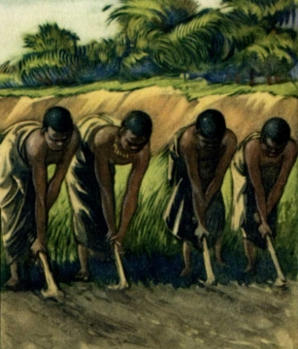
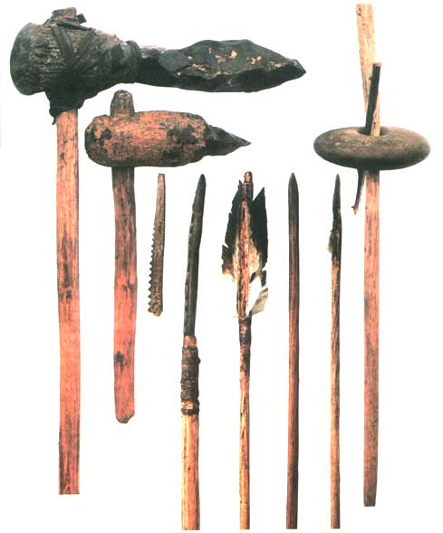
МОТЫЖНОЕ ЗЕМЛЕДЕЛИЕ

Slide 24
ЗЕМЛЕДЕЛИЕ
Дикорастущий ячмень и пшеница встречаются в Западной Азии. Именно поэтому здесь раньше, чем в других районах, возникло земледелие.
ЗЕМЛЕДЕЛИЕ – возделывание, обработка земли с целью выращивания сельскохозяйственных растений.
© Жадаев Д.Н., 2005

Slide 25
СТОЯНКИ В УЗБЕКИСТАНЕ
Стоянки человека мезолита открыты в Ферганской долине, Ташкентском оазисе и на юге Узбекистана. Археологами изучены стоянки Обишир, Кушилиш, Мачай, а также наскальные рисунки в ущелье Зараутсай в Сурхандарьинской области

Slide 26
ПОЯВЛЕНИЕ ПОСУДЫ И ОДЕЖДЫ

Slide 27
ЭПОХА НЕОЛИТА
Новокаменный век продолжался с 6-4 тысячелетия до н.э
Была изобретена глиняная посуда
Человек научился изготавливать микролиты
© Жадаев Д.Н., 2005

Slide 28
ГЛИНЯННАЯ ПОСУДА И ОДЕЖДА
Люди научились лепить горшки из глины и обжигать их в огне очага.
Утварь, найденная при раскопках в Иерусалиме
Глиняный сосуд с узорами
© Жадаев Д.Н., 2005

Slide 29
ПОЯВЛЕНИЕ ОДЕЖДЫ
С изобретением прядения и ткачества у людей появились одежды из льняного полотна и шерстяной ткани.
▼ Первый ткацкий станок
© Жадаев Д.Н., 2005

Slide 30
РОДОВАЯ ОБЩИНА И ПЛЕМЯ
Несколько родовых общин, живущих в одной местности, составляли племя. Племенем управлял совет старейшин.
община
Совместно работают
Делят урожай
община
Совместные праздники
Одни обычаи
община
Во главе общины - старейшина
Запрет на брак между родичами

Slide 31
ПОВТОРЕНИЕ (ВЫБЕРИ ОТВЕТ)
Похолоданием
Появление новых орудий
труда было связано с...
С развитием охоты
С освоением Севера.
Зайцев и белок.
Древнейшие люди охотились
на...
Стада коз и оленей
Крупного зверя
Развитием человека
Появление лука и стрел
было связано с...
Вымиранием мамонтов
Переселением в лес.
Местом проживания
В родовой общине люди
были связаны...
Общим делом
Родственными узами

Slide 32
ОСЕДЛЫЙ ОБРАЗ ЖИЗНИ
Переход человечества от присваивающего хозяйства (собирательство и охота) к производящему (земледелие и скотоводство) означал утверждение нового типа отношений человека и природы.
Переход к оседлому образу жизни.
© Жадаев Д.Н., 2005

Slide 33
ВЫВОДЫ
Из каких занятий возникли земледелие и скотоводство?
собирательство
земледелие
охота
скотоводство
Земледелие возникло из занятия людей собирательством.
Скотоводство возникло из занятия людей охотой.

Slide 34
ВЫВОДЫ
Делаем выводы
Как возникновение земледелия и скотоводства изменило жизнь людей?
Если раньше люди добывали (присваивали) только то, что давала природа, то с появлением земледелия и скотоводства люди сами стали производить то, что им было необходимо для жизни.
собирательство
земледелие
охота
скотоводство
присваивающее хозяйство
производящее хозяйство
Notes:
Земледелие и скотоводство более надежно обеспечивали человека пищей, люди зависели не столько от природы сколько от собственного труда и умения.

Slide 35
ВЫВОДЫ
1. Кроманьонцы впервые появились в Европе приблизительно 40 тысяч лет назад. По внешнему виду кроманьонцы напоминали современных людей
2. Земледелие – возделывание, обработка земли с целью выращивания сельскохозяйственных растений
3. Скотоводство – разведение крупного и мелкого рогатого скота для получения мяса, молока, шкур, шерсти и других продуктов
4. С появлением земледелия и скотоводства человечество впервые стало самостоятельно формировать условия своего существования
5. Несколько родовых общин, живущих в одной местности, составляли племя. Во главе племени находился совет старейшин

Slide 36
ДОМАШНЯЯ РАБОТА
1
3
2
Прочитайте учебник
§ 3
стр. 14 - 17
Перечислите изобретения человека в эпоху мезолита и неолита
Нарисуйте орудия труда эпохи палеолита, мезолита, неолита

